Slide 1
Тема урока: Глагол
Плескач Надежда Витальевна,
учитель Государственного
учреждения образования
«Средняя школа № 5 г. Волковыска»,
учитель высшей квалификационной категории,
стаж работы – 27 лет

Slide 2
о
о
Х . . р . . шо ребятам
Ж . . ть в р . . дном кр . . ю.
Всей душой мы любим
Род . . ну св . . ю.
М. Познанская
и
о
а
и
о

Slide 3
ОТВЕЧАЕТ НА ВОПРОСЫ:
ЧТО ДЕЛАЕТ? ЧТО СДЕЛАЛ?
ЧТО БУДЕТ ДЕЛАТЬ?
ОБОЗНАЧАЕТ ДЕЙСТВИЕ ПРЕДМЕТА
ЧЛЕН ПРЕДЛОЖЕНИЯ
ГЛАГОЛ
СКАЗУЕМОЕ
?
ЧИСЛАМ
ВРЕМЕНАМ
ЕД.Ч.
МН.Ч.
ПР.
НАСТ.
БУД.

Slide 4
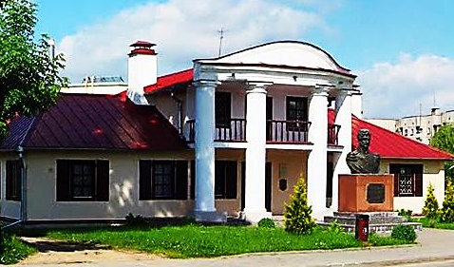
музей им. П.И. Багратиона

Slide 5
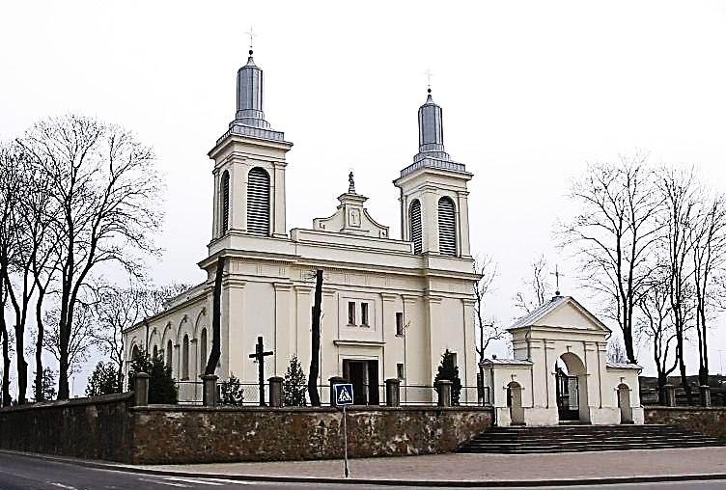
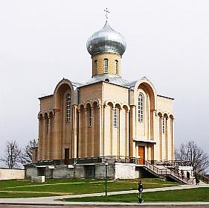
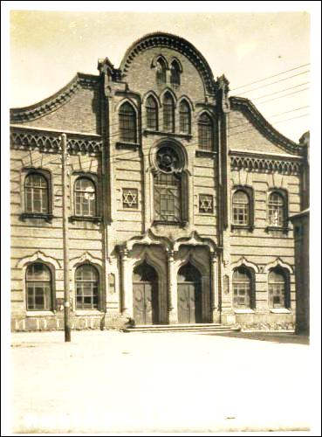
храмы г. Волковыска

Slide 6
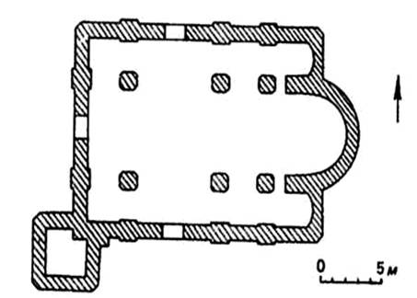
пр.вр.
Первый храм в Волковыске собирались возвести в Замчище. Но его не построили, а заложили только фундамент. До нашего времени фундаменты столбов сохранились неодинаково. Сейчас в городе ведётся служба в трёх церквях и двух костёлах. Скоро завершат строительство трёх церквей. Но есть храмы, которые потеряли мы навсегда.
пр.вр.
пр.вр.
пр.вр.
н.вр.
б.вр.
пр.вр.

Slide 7
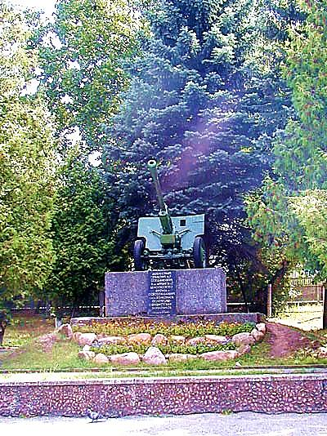
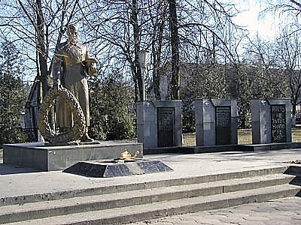
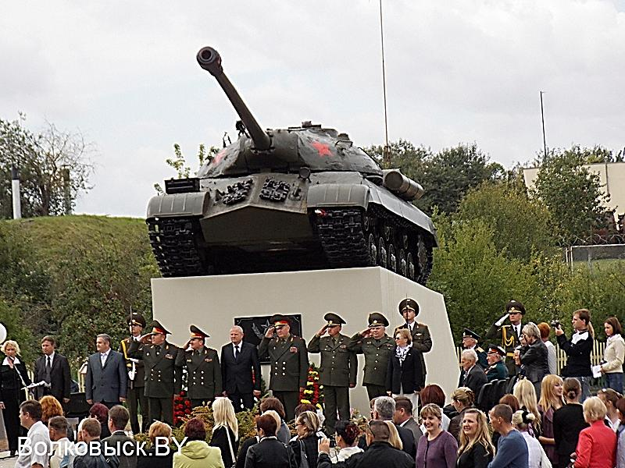
Жить –
Родине служить.

Slide 8
Остановка "Знаменитые земляки"
Остановка "Героическое прошлое"
Остановка "Танцевальная"
Остановка "Храмы города"
Остановка "Музей им. П.И. Багратиона"

Slide 9
